Slide 1


TIẾT 3
Nghe nhạc: Quốc ca
Nhạc cụ: Trống con

Slide 2



ÂM NHẠC
KHỞI ĐỘNG

Slide 3





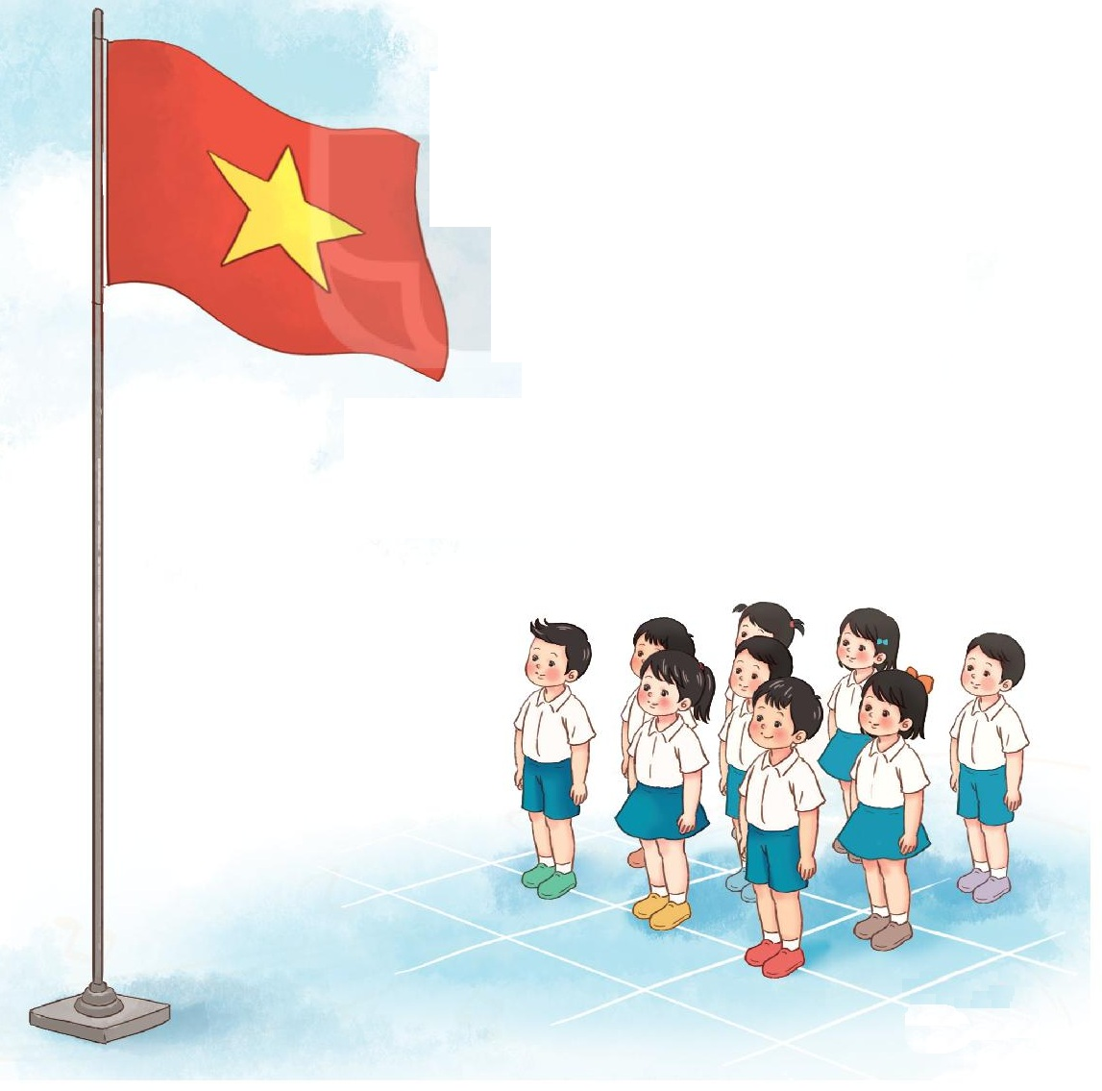




Bài hát được hát trong giờ chào cờ mỗi sáng thứ 2?

Slide 4

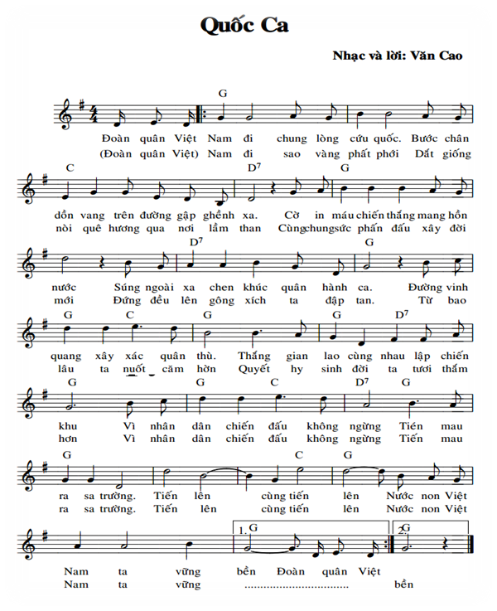
Nghe nhạc:
QUỐC CA

Slide 5
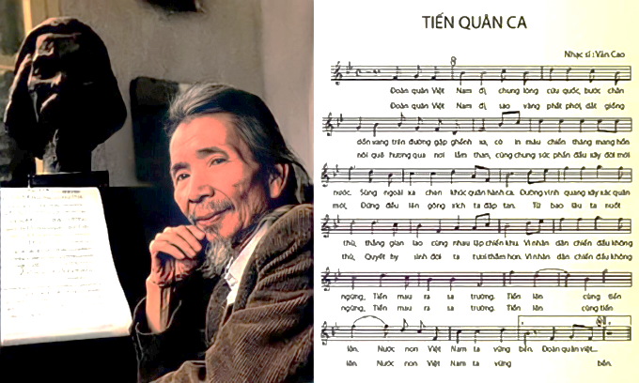

Slide 6

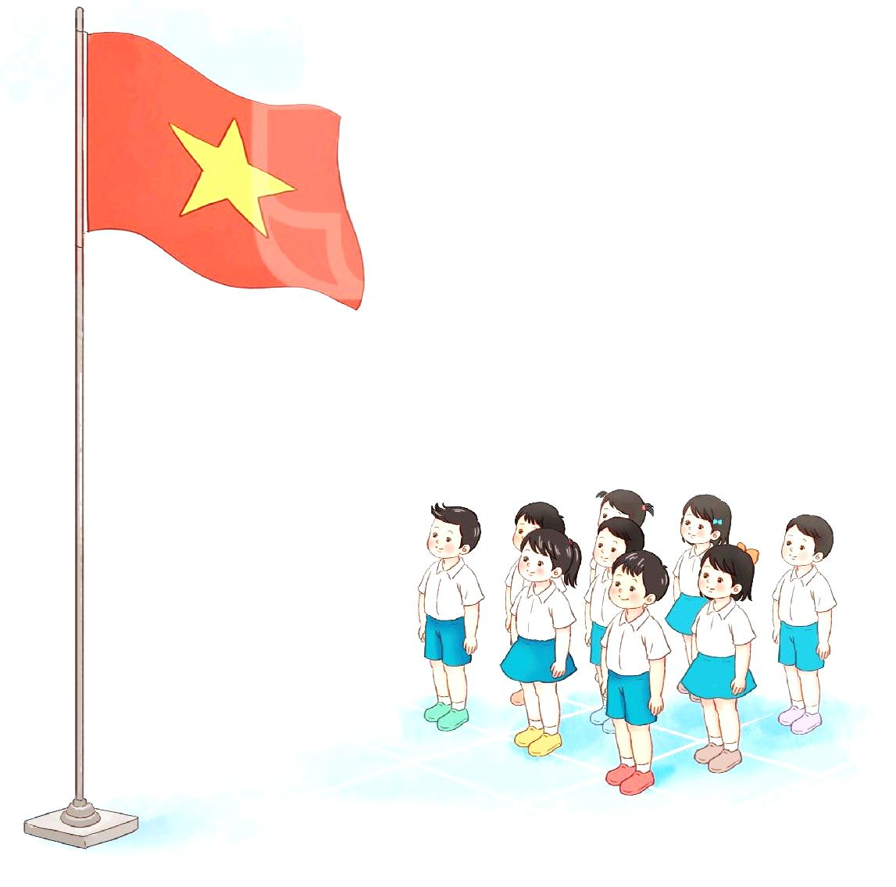
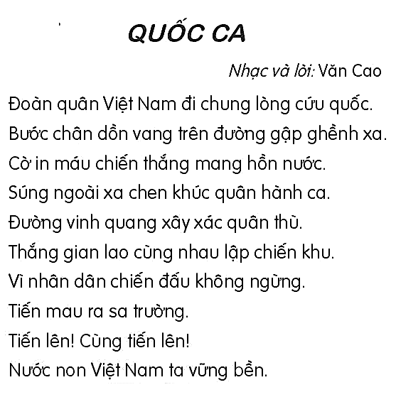

Slide 7
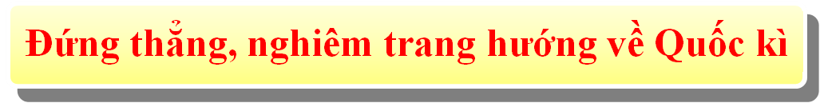
Tư thế đứng trong lễ chào cờ có hát Quốc ca

Slide 8
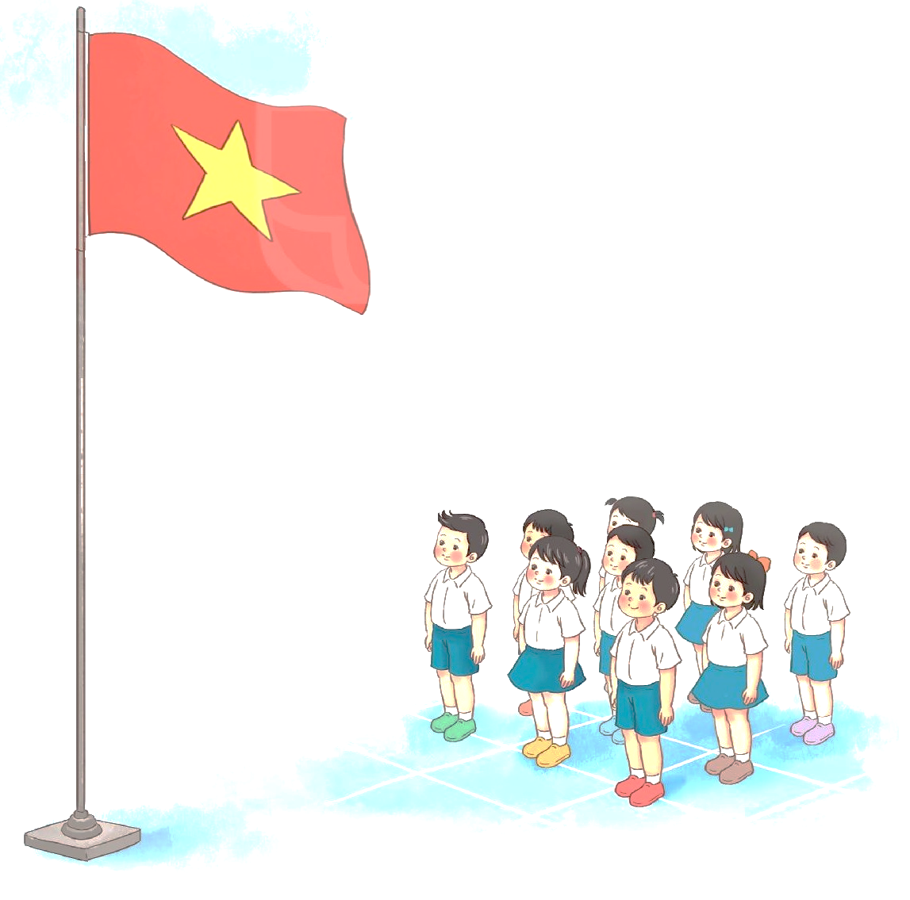

Slide 9

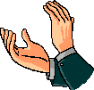

QUỐC CA
Văn Cao
NGHE NHẠC
KẾT HỢP GÕ ĐỆM

Slide 10
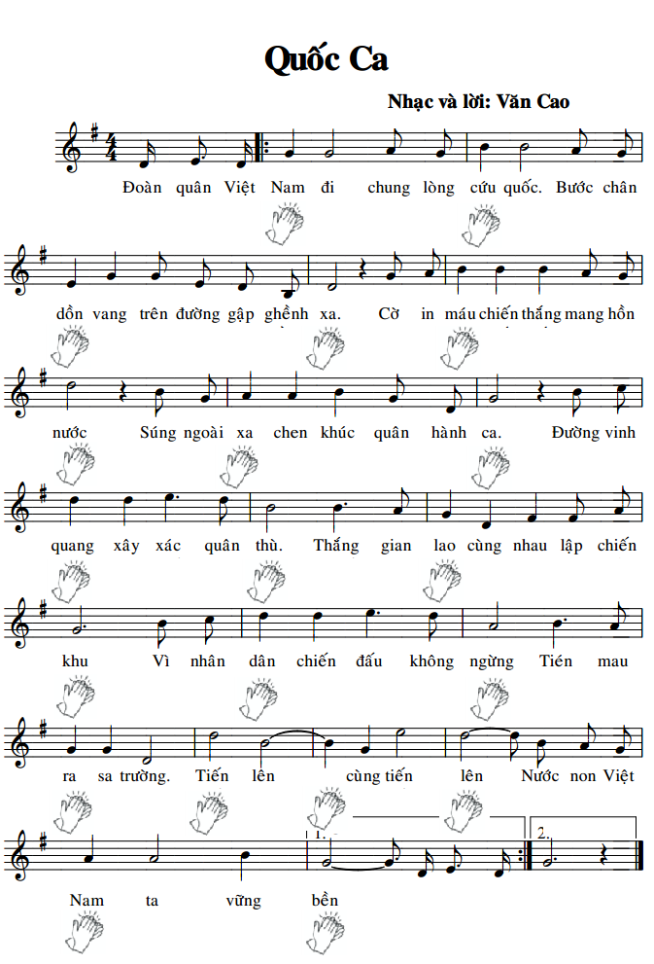
Notes:
10

Slide 11

Cảm nhận về giai điệu và nội dung bài hát?

Slide 12
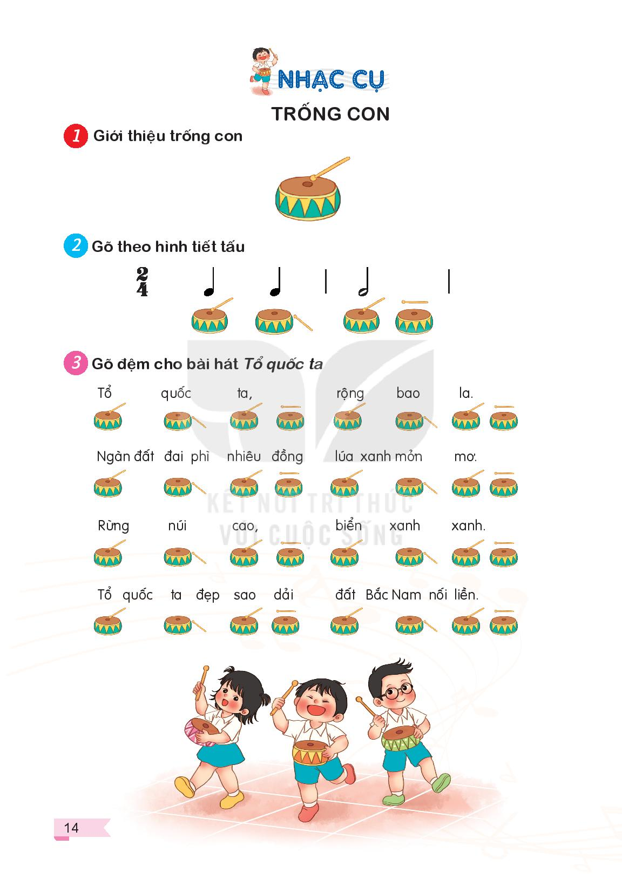

Nghe âm thanh đoán tên nhạc cụ

Slide 13
Ôn tập nhạc cụ:
TRỐNG CON

Slide 14
Cách gõ trống con:

Slide 15
TRỐNG CON
HÁT VÀ GÕ ĐỆM
BÀI HÁT TỔ QUỐC TA

Slide 16
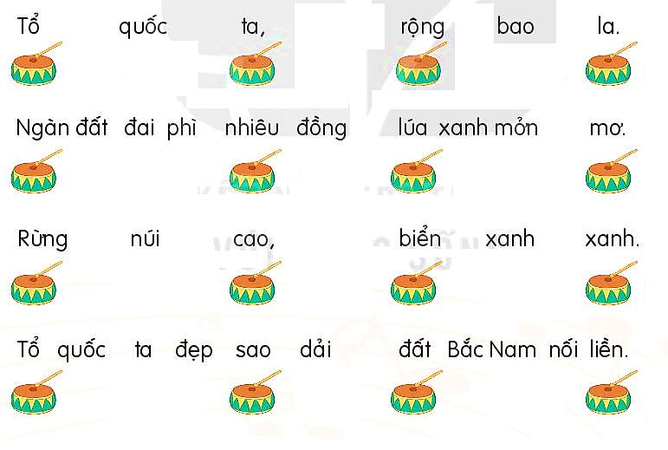
TỔ QUỐC TA
Mộng Lân

Slide 17
TRỐNG CON
HÁT VÀ GÕ ĐỆM THEO
SẮC THÁI TO – NHỎ

Slide 18

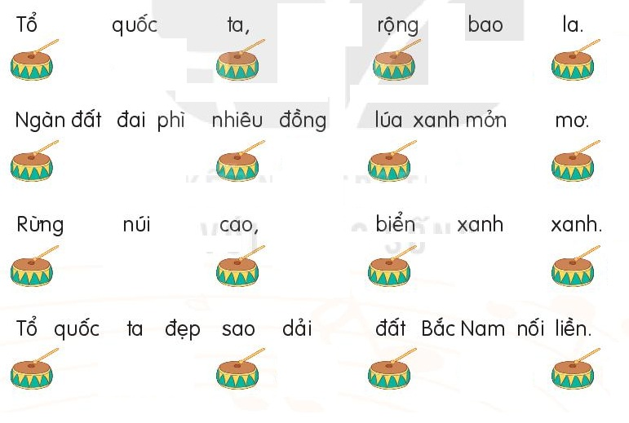
TỔ QUỐC TA
Mộng Lân

